Slide 1
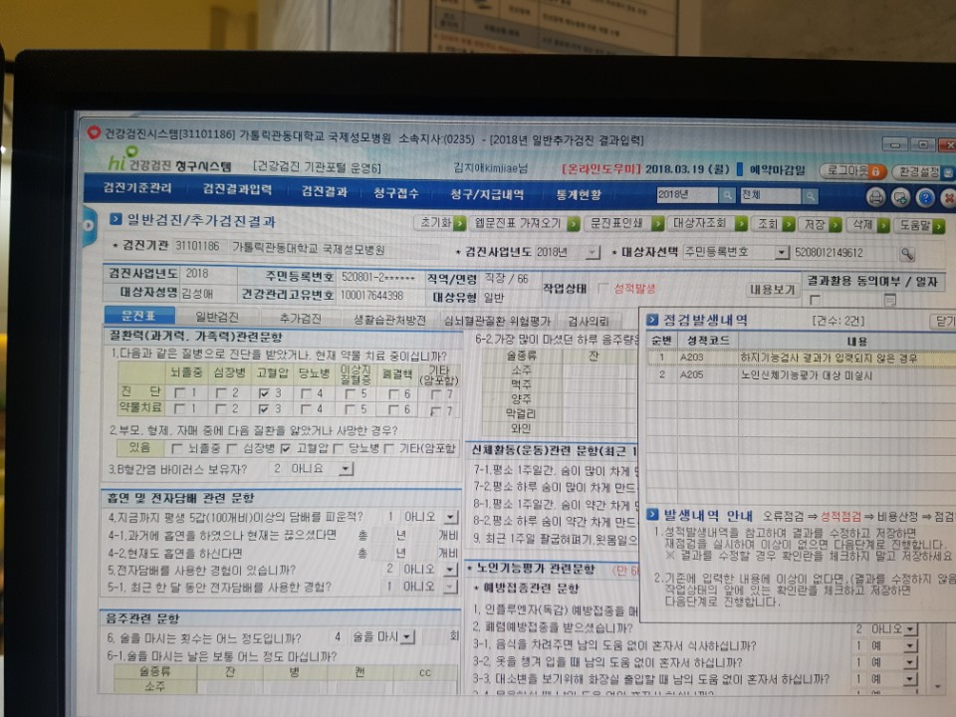
김성애(114863) 오류내용입니다.

Slide 2
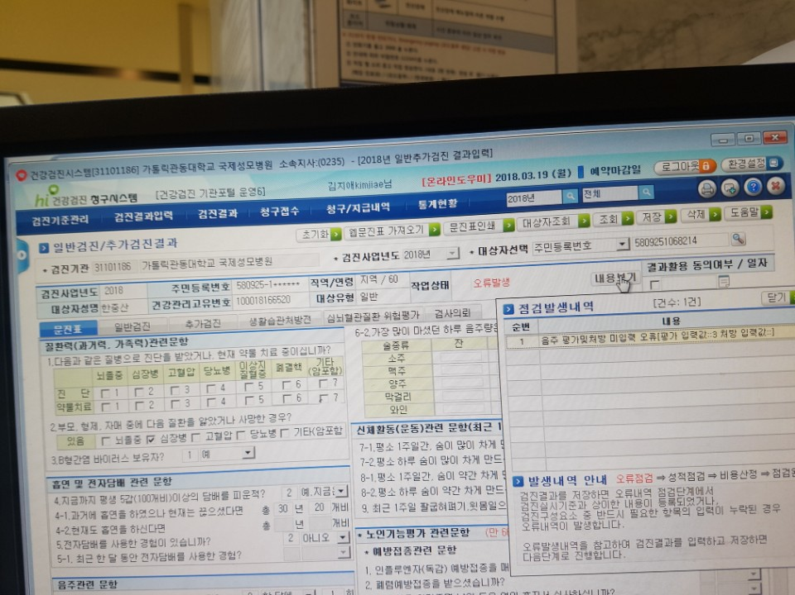
한중산(270239) 오류내용입니다.

